Slide 1
Инструкция по выполнению
Дорогие ребята! Вам предстоит нарисовать герб рыцаря. Геральдика – это наука о создании гербов. Познакомьтесь с дополнительным материалом и на основе полученных знаний нарисуйте герб, выбрав определенную форму щита, цвет, элементы. В защитной речи, объясните свой выбор.

Slide 2
Геральдика
Составление правил возложено было на лиц, известных своею доблестью и храбростью, называвшихся в Германии, где впервые после Палестины появились турниры, Heer-alt, то есть ветеранами. Поэтому и выработанные ими правила послужили основанием науки, названной Heraldik - Геральдика.

Slide 3
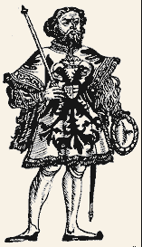
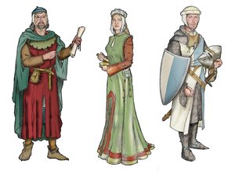
Герольд
На рыцарских турнирах присутствовали герольды - люди, изучающие и составляющие гербы. Герольды систематизировали знания о гербах, вырабатывали общие правила их составления и распознавания и, в конечном счете, создали целую науку «геральдику». По символам на щите они определяли, кто участвует в турнире и какой семье принадлежит рыцарь.

Slide 4
Правила геральдики
В геральдике используется 7 цветов:
Металлы – золото (желтый) и серебро (белый).
Эмали – красный, зеленый, голубой, черный, пурпурный.
Золотой -цвет - символ богатства, силы, справедливости;
Серебро - символ невинности и чистоты;
Червленый-(темно-красный!) - символ любви, смелости;
Голубой - символ красоты и величия;
Зеленый - символ изобилия, надежды, свободы;
Пурпурный -(красный с оттенком синего) – могущество, достоинство;
Черный – скромность, мудрость и печаль.

Slide 5
Элементы герба
В классической средневековой геральдике герб состоял из множества элементов - щита, щитодержателей, мантии, шлема, короны, девиза и др., но сегодня в основном применяются более простые гербы, состоящие только из щита с рисунком на нем (иногда к ним добавляется лента с девизом снизу щита).
Композиция герба обычно была симметрична. Самую важную информационную часть герба помещали в центр.

Slide 6
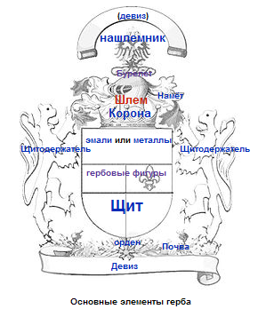
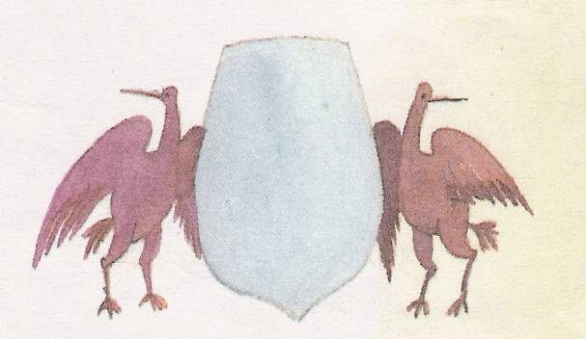

Slide 7
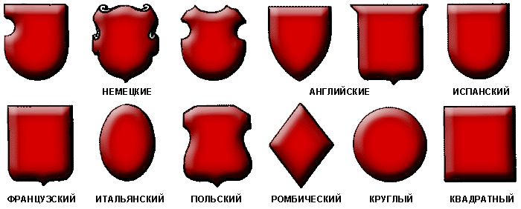
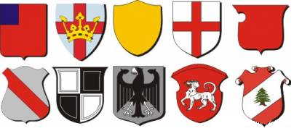
Формы щита

Slide 8
Условное изображение имело свое значение:
дуб, медведь означали силу;
факел, раскрытая книга - знание;
пчела - трудолюбие;
лавр - славу;
крылатый змей - зло, смуту;
дракон - могущество;
рука в перчатке - храбрость;
лев - символ силы, мужества, великодушия;
леопард - храбрость, отвага;
ворон - долголетие;
петух - символ боя.

Slide 9
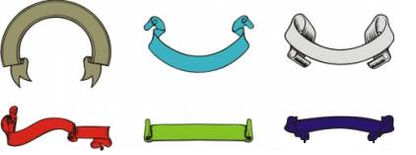
Ленты

Slide 10
Девиз
Девиз - это выражение, отражающее жизненные принципы рыцаря. Например:
«Усердие все превозмогает»,
«Честь превыше всего»,
«За честь и достоинство».

